Slide 1

HTML5 태그 기본

Slide 2
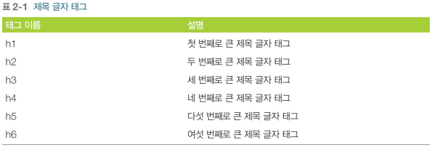
2.1 글자 태그
글자 태그는 웹 페이지에서 가장 많은 비중을 차지하는 태그
제목 글자 태그
  제목 글자 태그는 제목을 입력할 때에 사용하는 태그

Slide 3
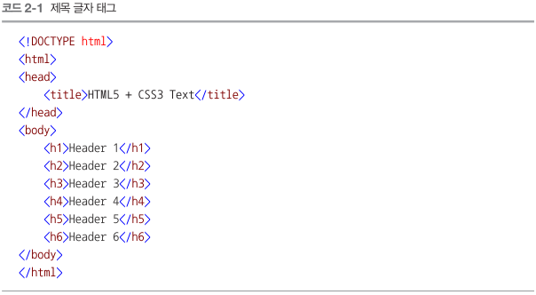
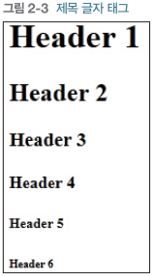
2.1 글자 태그
  다음과 같이 사용한다.

Slide 4

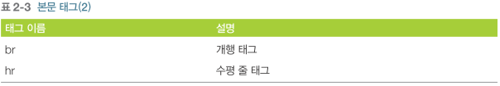
2.1 글자 태그
본문 태그
  본문 글자 태그
  기타 본문 태그

Slide 5
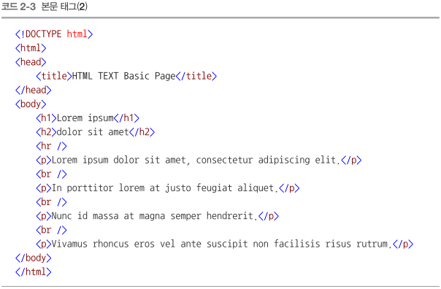
2.1 글자 태그
  다음과 같이 사용한다.

Slide 6
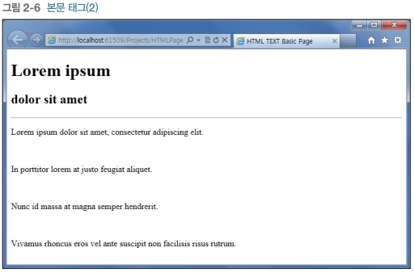
2.1 글자 태그
  다음과 같이 출력한다.

Slide 7

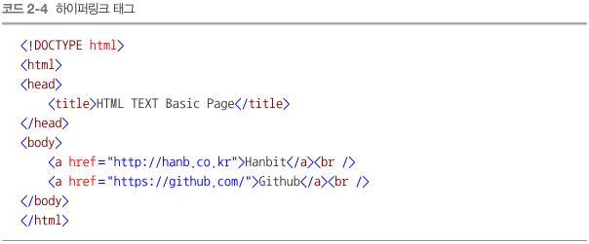
2.1 글자 태그
앵커 태그
  서로 다른 웹 페이지 사이 또는 웹 페이지 내부에서 특정한 위치로 이동할 때에 사용하는 태그
  href 속성을 사용해 이동할 경로를 정한다.

Slide 8
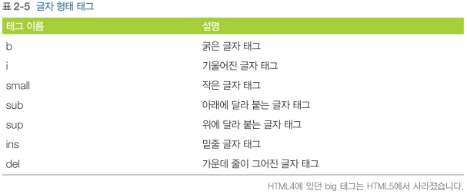
2.1 글자 태그
글자 형태 태그
  글자에 형태와 의미를 부여할 때에 사용하는 태그

Slide 9
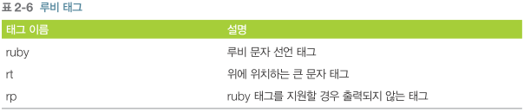

2.1 글자 태그
루비 문자
  루비 문자는 문장 내의 임의의 문자에 대해 읽는 법을 알려주는 글자
  한국어와 일본어에서 한자 음을 표기할 때에 많이 사용

Slide 10
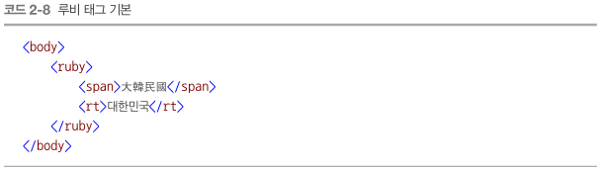
2.1 글자 태그
루비 문자
  각각의 태그는 다음과 같은 형식으로 사용한다.

Slide 11
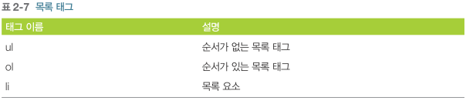
2.2 목록 태그
목록 태그는 목록을 생성할 때에 사용하는 태그
웹 페이지의 내비게이션 메뉴를 생성할 때에 자주 사용
기본 목록
  기본 목록을 생성할 때는 다음 태그를 사용

Slide 12
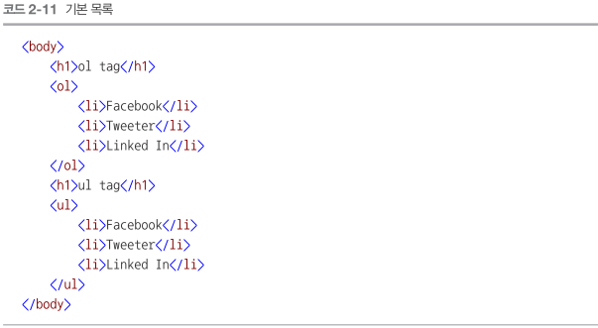
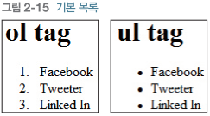
2.2 목록 태그
  각각의 목록은 다음과 같은 형태로 사용한다.

Slide 13
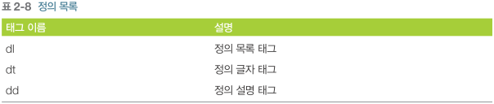
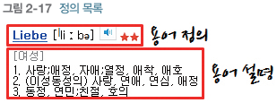
2.2 목록 태그
정의 목록
  정의 목록을 생성할 때는 다음 태그를 사용
  정의 목록은 다음과 같은 용어를 설명할 때 사용하는 태그이지만 실제로 자주 사용하지는 않음

Slide 14
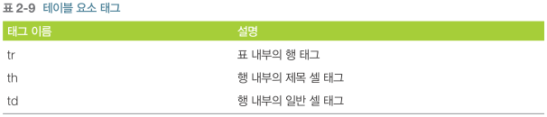
2.3 테이블 태그
테이블 태그는 표를 생성할 때에 사용하는 태그
표를 생성할 때는 table 태그와 다음 태그를 사용

Slide 15
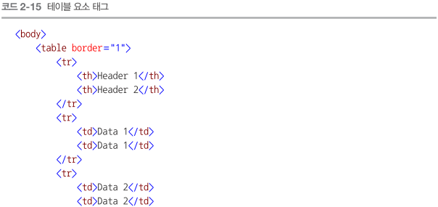

2.3 테이블 태그
테이블 태그는 다음과 같이 사용한다.

Slide 16
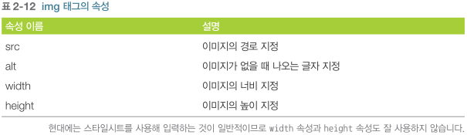
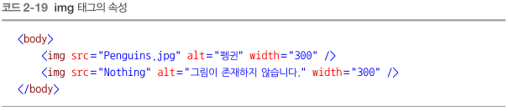
2.4 이미지 태그
이미지를 생성할 때는 img 태그를 사용한다.
img 태그는 다음과 같은 속성을 갖는다.
다음과 같이 사용한다.

Slide 17
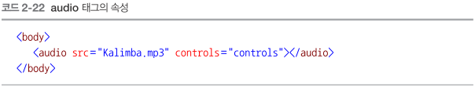
2.5 오디오 태그
오디오 태그는 HTML5에서 추가된 기능
웹 브라우저에서 음악을 재생할 수 있게 해준다.

Slide 18
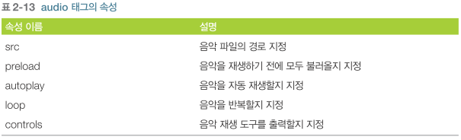
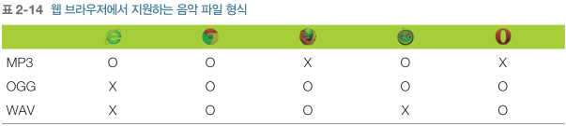
2.5 오디오 태그
오디오 태그는 다음 속성을 갖는다.
Source 속성
  웹 브라우저마다 지원하는 음악 파일 형식이 다름으로 사용한다.

Slide 19
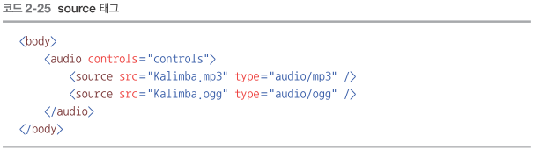
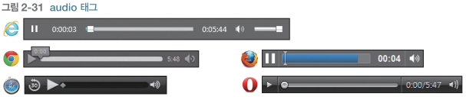
2.5 오디오 태그
source 태그는 다음과 같은 형식으로 사용한다.

Slide 20

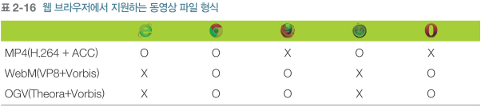
2.5 비디오 태그
비디오 태그는 HTML5에서 추가된 기능
웹 브라우저에서 영상을 재생할 수 있게 해준다.
웹 브라우저 별로 지원하는 동영상 파일 형식이 다르다.

Slide 21
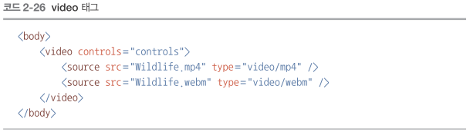
2.5 비디오 태그
다음과 같은 형식으로 사용한다.

Slide 22
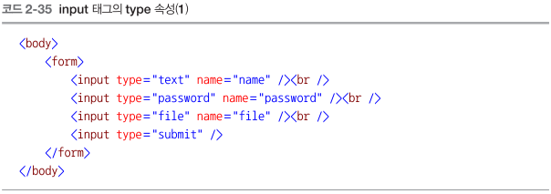
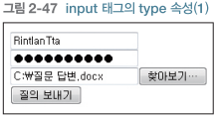
2.7 입력 양식 태그
입력 양식 태그는 서버와 통신하고자 사용한다.
기본 입력 양식 태그
  input 태그를 사용한다.

Slide 23
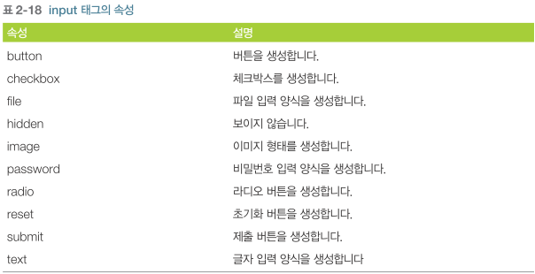
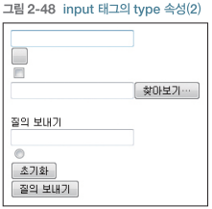
2.7 입력 양식 태그
  type 속성에는 다음을 입력한다.

Slide 24
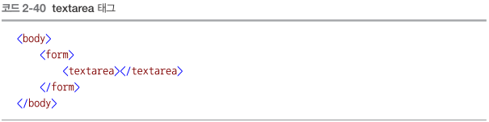

2.7 입력 양식 태그
textarea 태그
  textarea 태그는 두 줄 이상의 글자를 입력할 때에 사용한다.
  다음과 같은 방법으로 사용한다.
  코드를 실행하면 다음과 같다.

Slide 25
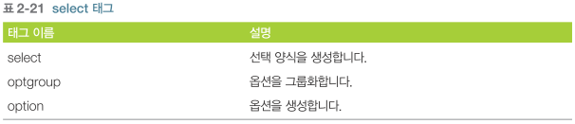
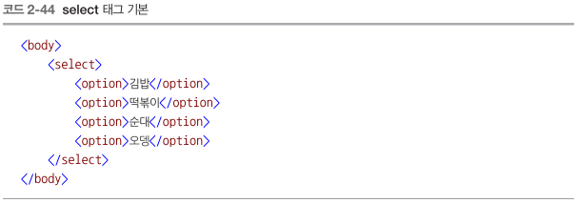
2.7 입력 양식 태그
select 태그
  select 태그는 여러 개의 목록에서 몇 가지를 선택할 수 있는 입력 양식 요소이다.
  select 태그는 다음 태그들과 함께 사용한다.
  다음과 같이 사용한다.

Slide 26
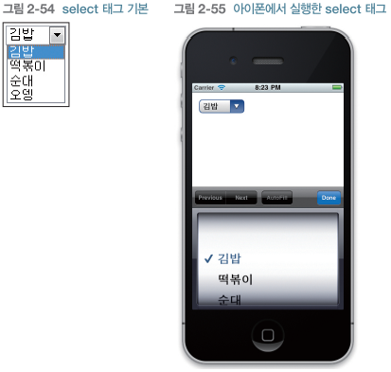
2.7 입력 양식 태그
  코드를 실행하면 다음과 같이 출력한다.

Slide 27
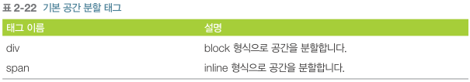
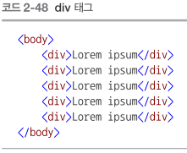
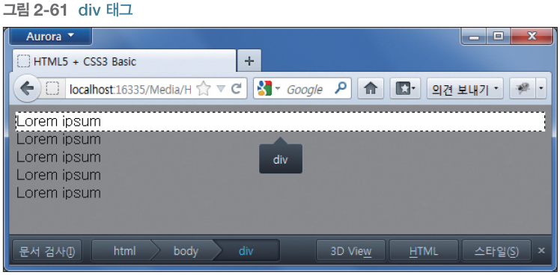
2.8 공간 분할 태그
공간 분할 태그는 레이아웃을 생성할 때에 사용한다.
기본 공간 분할 태그
  HTML5 이전에 사용한 공간 분할 태그
  div 태그: 블록 형식으로 공간 분할

Slide 28
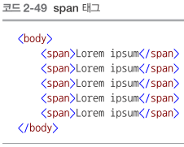
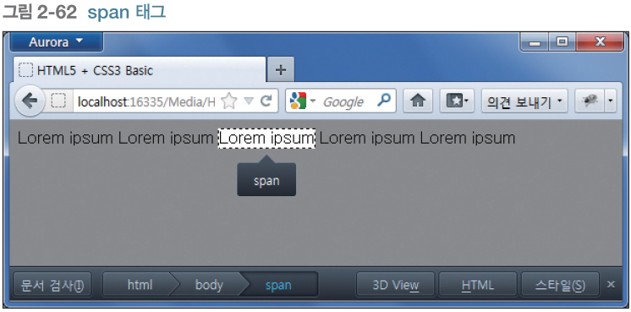
2.8 공간 분할 태그
  span 태그: 인라인 형식으로 공간 분할
시멘틱 태그
  시멘틱 웹: 기계적인 검색 엔진은 어떠한 태그가 어떠한 기능을 하는지 분별할 수 없고 웹 페이지 에서 데이터를 효율적으로 추출할 수 없다. 이를 해결하고자 특정한 태그에 의미를 부여해 서 웹 페이지를 만드는 시도가 시작된다. 이를 시멘틱 웹이라고 표현한다.
  HTML5는 시멘틱 태그를 사용해 시멘틱 웹을 구현한다.

Slide 29
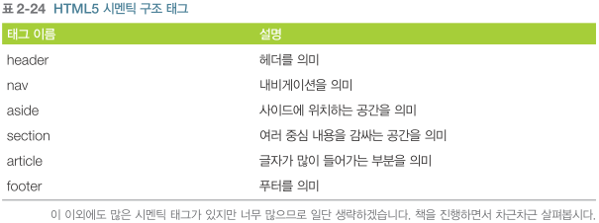
2.8 공간 분할 태그
  HTML5는 다음과 같은 시멘틱 공간 분할 태그를 가지고 있다.

